Slide 1
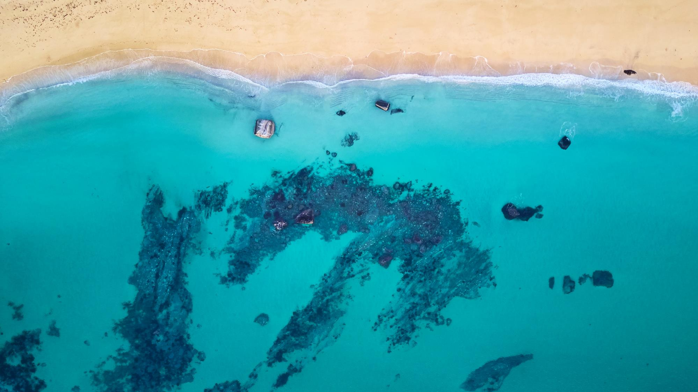
기말프로젝트
2018301076 최민규

Slide 2

주제: 아날로그 시계, 미니 홈쇼핑
1
프로젝트 폴더 구성
2
소스코드 분석
3
시연 사진

Slide 3
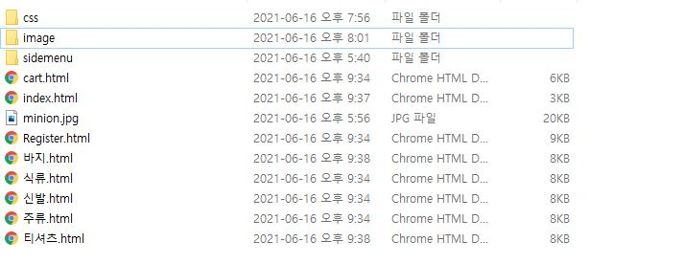
Part 1,
프로젝트 폴더 구성

Slide 4
Part 1,
프로젝트 폴더 구성
Ewq
1. 사용된 CSS 파일들은 CSS 폴더
2. 사용된 이미지 파일들은 이미지 폴더
3. Sidemenu는 오른쪽 아래 이미지
4. html 파일들.

Slide 5
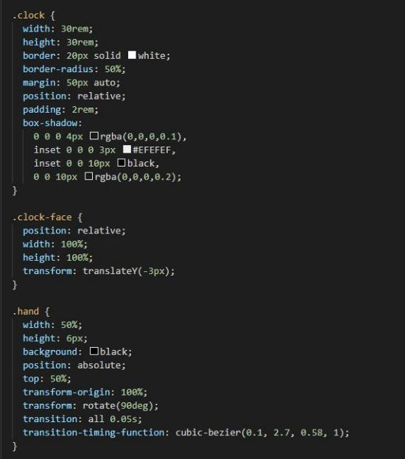
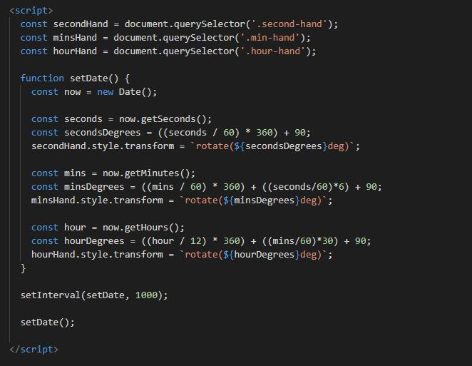
Part 2,
소스코드 분석
아날로그 시계 -> Transform를 이용해 분침,시침,초침을 나타내었고 / 자바스크립트를 이용해 시,분,초를 읽어와 저장하여서 setInterval를 통해 시계를 계속 나타내었다.

Slide 6
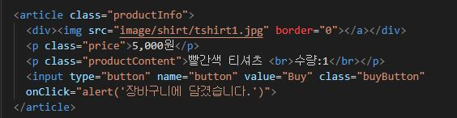
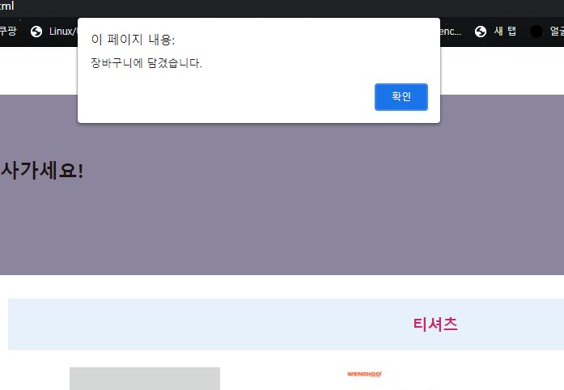
Part 2,
소스코드 분석
2.티셔츠,바지,신발,식류,직류.html -> 대략적인 틀은 다 동일하게 만들었고, a 링크를 이용해 클릭하면 화면을 이동 시킬 수 있게 만들었다. / 자바스크립트에 alert를 이용해 buy 버튼을 클릭하면 팝업 창을 띄움.

Slide 7
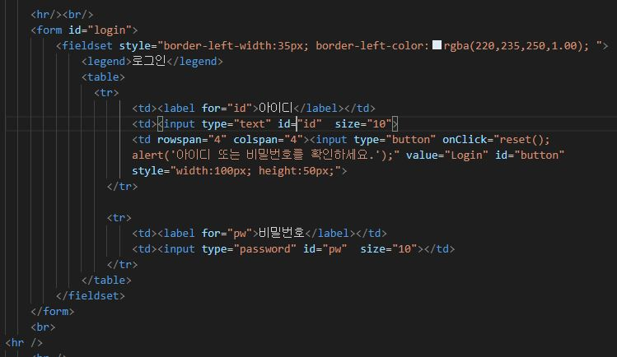
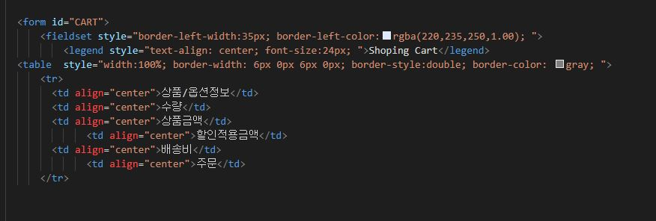
Part 2,
소스코드 분석
3. Register.html/Cart.html -> <td> <tr> 테이블로 양식을 만들었다.

Slide 8
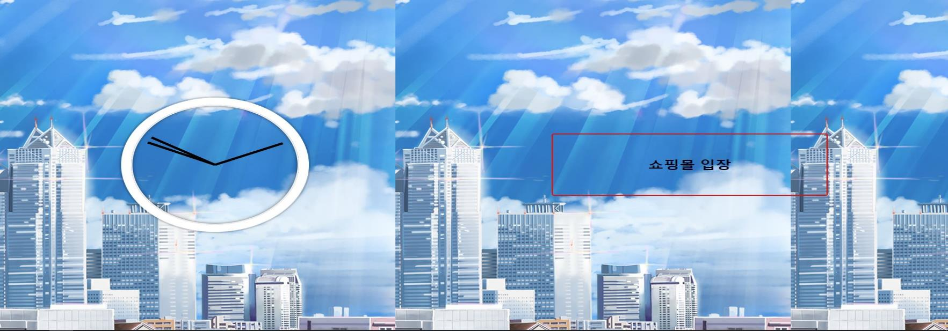
Part 3,
시연 사진
1.Index.html 파일을 실행
왼쪽에는 현재 시간을 가르키는 아날로그 시계와 오른쪽에는 쇼핑몰에 입장할 수 있는 버튼

Slide 9
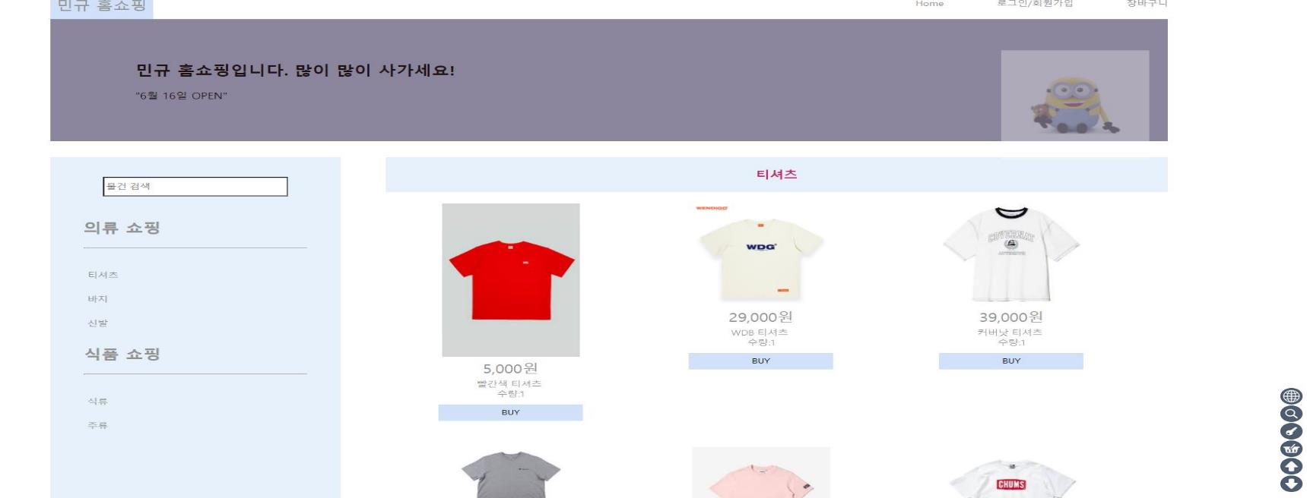
Part 1,
시연 사진
2.쇼핑몰 입장 버튼 클릭을 하게되면 쇼핑몰 홈페이지가 나옴.

Slide 10
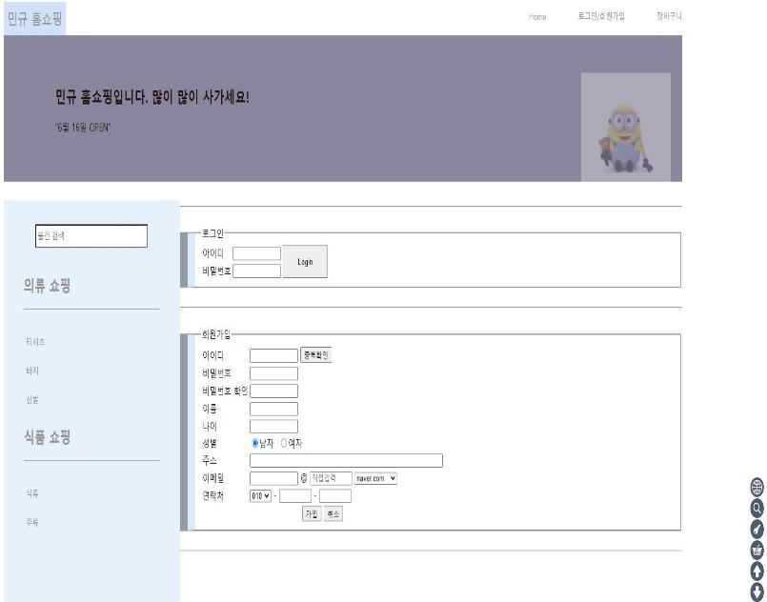
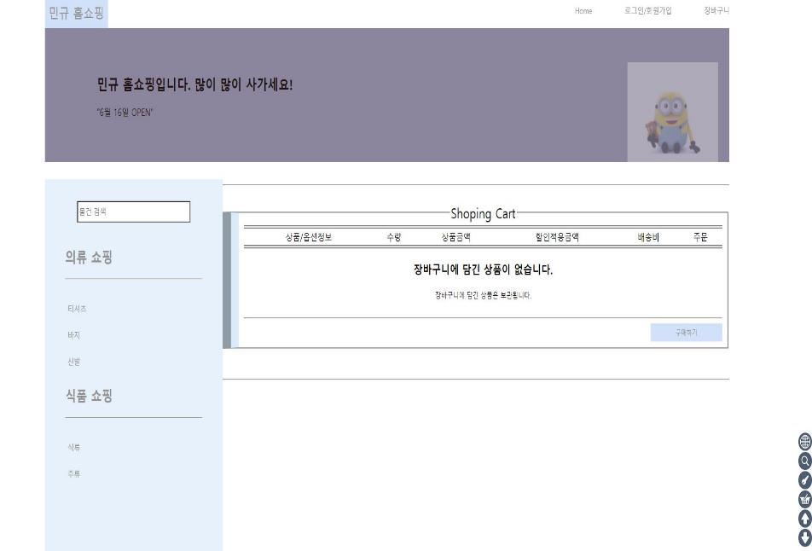
Part 3,
시연 사진
3.오른쪽 탭 로그인/회원가입, 장바구니 화면

Slide 11
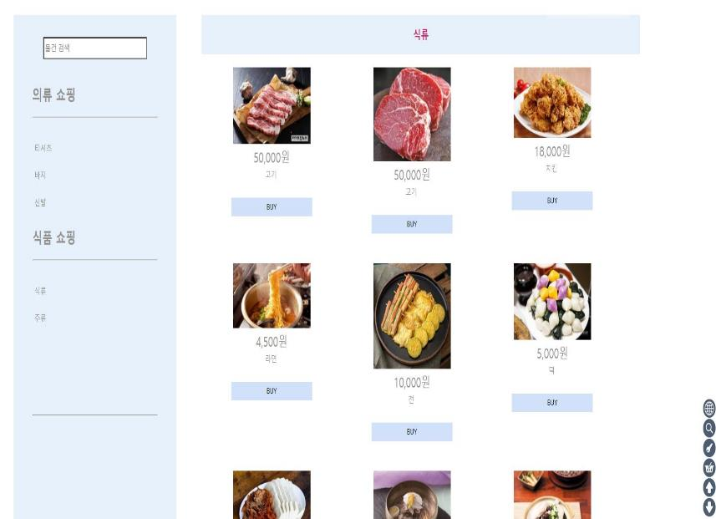
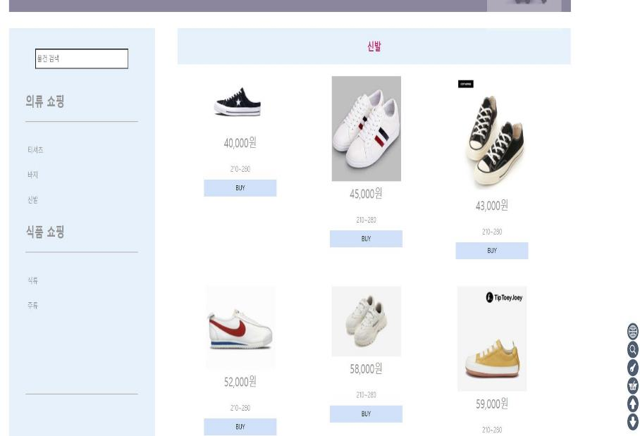
Part 3,
시연 사진
4.왼쪽 탭 메뉴를 들어가게 되면 나오는 화면

Slide 12
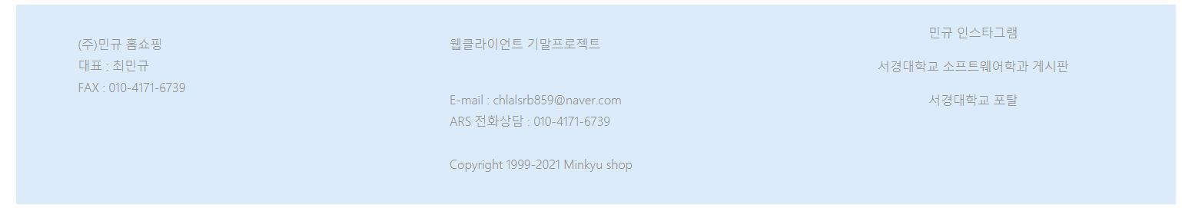

Part 3,
시연 사진
5. Footer 및 오른쪽 하단 내비(홈, 검색, 로그인/회원가입, 장바구니, 위, 아래)

